Slide 1

객체 지향 설계와 분석을 위한 UML 기초와 응용
[강의교안 이용 안내]
본 강의교안의 저작권은 한빛아카데미㈜에 있습니다.
이 자료는 강의 보조자료로 제공되는 것으로 무단으로 전제하거나 배포하는 것을 금합니다.

Slide 2
11장. 패키지 다이어그램

Slide 3
Contents
주요 내용
01 패키지 다이어그램의 표현과 사용
02 패키지 다이어그램의 단계별 모델링 : 좌석 예약
03 패키지 다이어그램 모델링 연습
학습목표
패키지 다이어그램의 개념을 이해한다.
중첩된 패키지를 이해한다.
다양한 예제를 통해 패키지 다이어그램을 모델링하는 연습을 해본다.

Slide 4
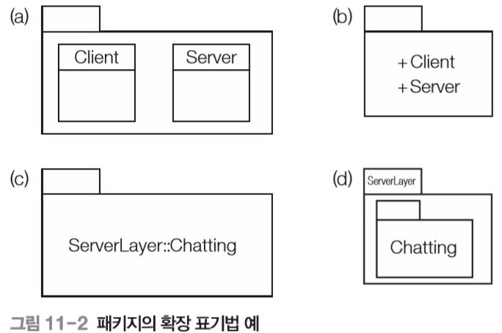
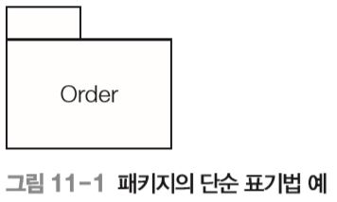
1. 패키지 다이어그램의 표현과 사용
패키지 다이어그램의 표현
패키지
요소들을 그룹으로 조직하기 위한 범용 메커니즘
탭이 달린 폴더로 표현
단순 표기법: 아이콘 안에 패키지 이름만 표기
확장 표기법: 패키지에 포함된 내부 패키지나 클래스까지 표현
패키지의 표준 스테레오 타입
<<facade>> : 다른 패키지에 뷰를 제공해주는 패키지
<<framework>> : 주로 패턴으로 구성된 패키지
<<stub>> : 다른 패키지의 공용 내용물에 대한 대리자 역할을 수행하는 패키지
<<subsystem>> : 전체 시스템의 독립된 일부분을 나타내는 패키지
<<system>> : 전체 시스템을 나타내는 패키지

Slide 5
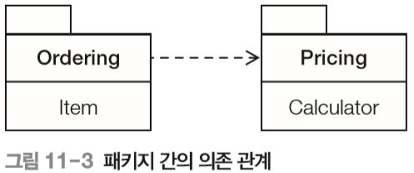
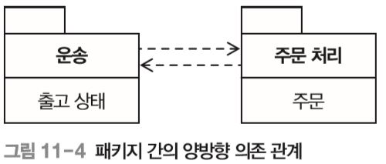
1. 패키지 다이어그램의 표현과 사용
패키지 다이어그램의 표현
관계
의존 관계
한쪽이 익스포트 한 것을 다른 한쪽의 패키지 요소가 임포트 하는 관계
점선 화살표로 표시
한 패키지에서 다른 패키지에 있는 클래스를 최소한 하나 사용해야 함
양방향 점선 화살표를 사용하여 양방향 양방향 의존 관계를 표현 할 수도 있음

Slide 6
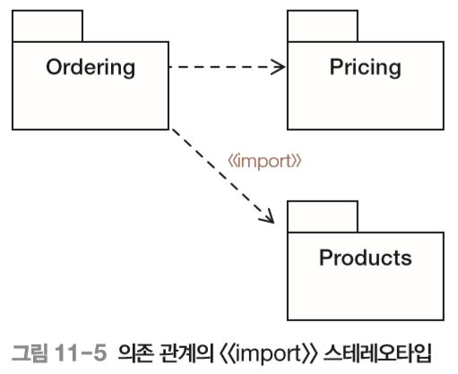
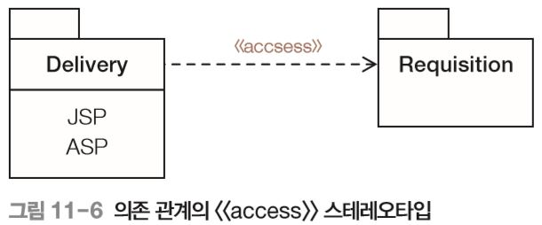
1. 패키지 다이어그램의 표현과 사용
패키지 다이어그램의 표현
관계
의존 관계
UML에서는 패키지의 의존성을 나타내기 위해 <<import>>와 <<access>>두 가지 스테레오타입을 정의
<<import>>: 한 패키지에 속한 요소가 다른 패키지의 요소에 단방향으로 접근하는 것을 허용
<<access>: 한 패키지에 속한 요소가 다른 패키지의 요소를 가져오지는 않음

Slide 7
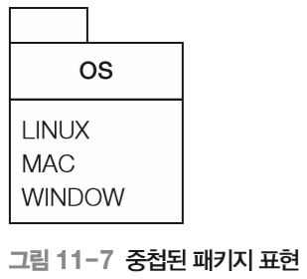
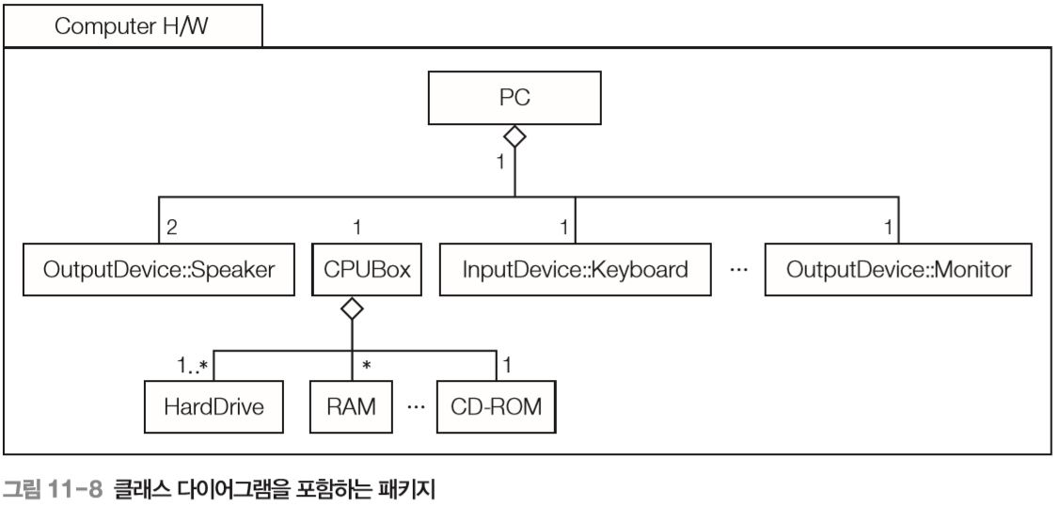
1. 패키지 다이어그램의 표현과 사용
패키지 다이어그램의 사용
중첩 패키지
패키지를 포함하여 표현
클래스 다이어그램을 포함하는 패키지
개념적으로 패키지는 클래스 다이어그램을 포함할 수 있으나 실제로 툴에서는 그렇게 표현하지 않음
하나의 패키지를 만들고 새로운 윈도우나 캔버스에 다이어그램을 그려서 표현

Slide 8
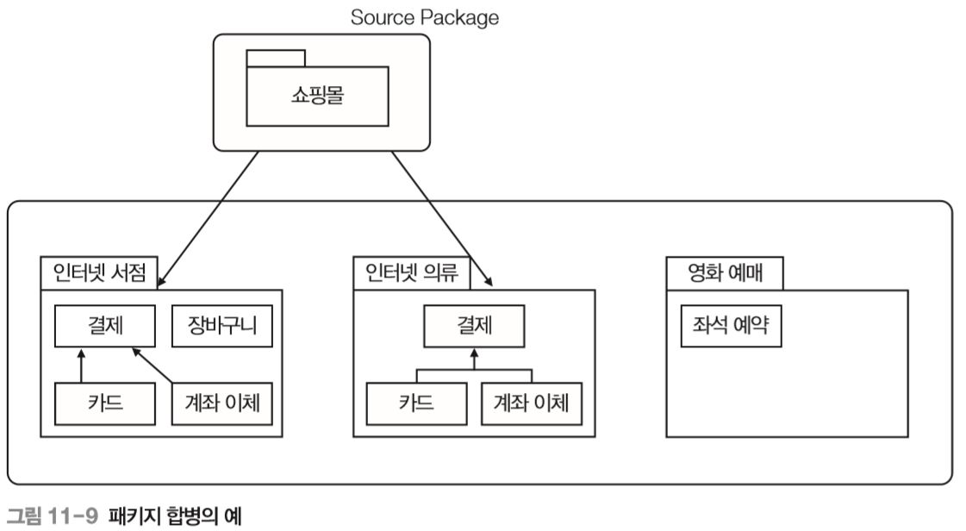
1. 패키지 다이어그램의 표현과 사용
패키지 다이어그램의 사용
합병 패키지
패키지는 다른 패키지와 합병 할 수 있음
합병 관계: 합병하는 패키지와 합병되는 패키지 사이에 이루어지는 일종의 의존 관계
합병 결과로 원래의 패키지가 변형

Slide 9
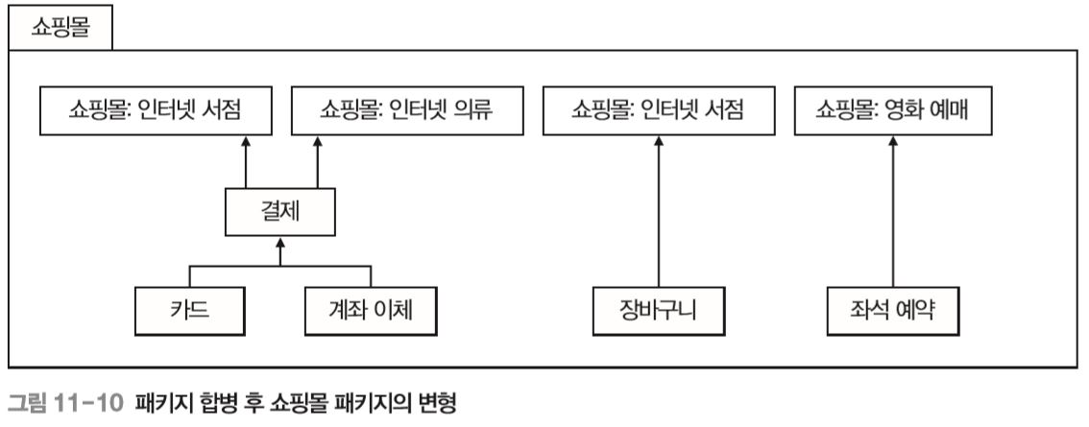
1. 패키지 다이어그램의 표현과 사용
패키지 다이어그램의 사용
합병 패키지
패키지들이 합병될 때 서로 같은 이름의 클래스를 가지고 있었다면, 변형된 패키지의 클래스는 같은 이름의 클래스들이 가지고 있던 모든 속성과 오퍼레이션을 가짐

Slide 10
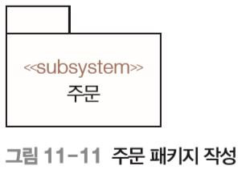
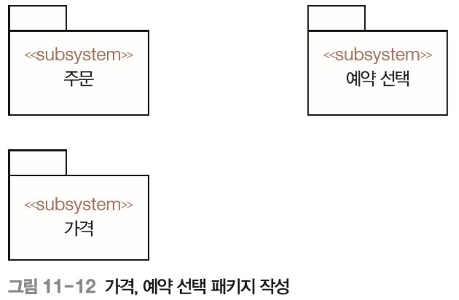
2. 패키지 다이어그램의 단계별 모델링 : 좌석 예약
패키지 다이어그램 모델링
주문 서브시스템을 표현하기 위한 패키지를 추가
<<subsystem>> 스테레오타입을 추가
가격 서브시스템과 예약 선택 서브시스템을 위한 패키지를 추가
<<subsystem>> 스테레오타입을 추가

Slide 11
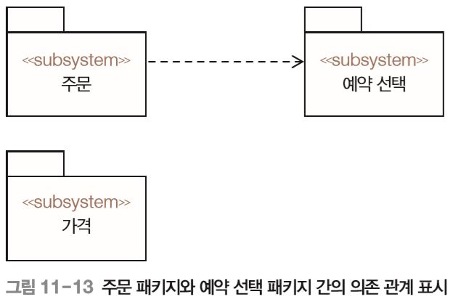
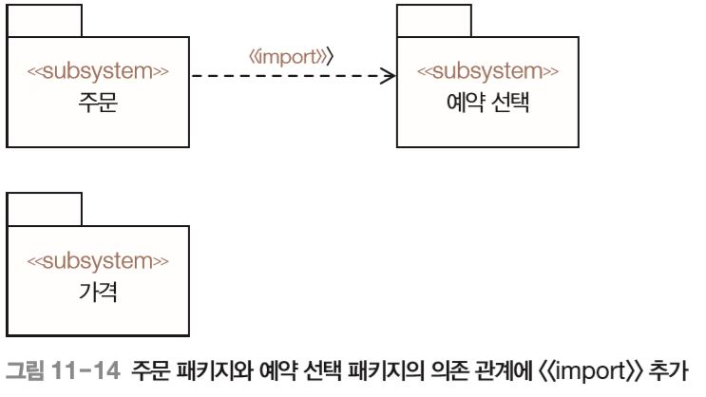
2. 패키지 다이어그램의 단계별 모델링 : 좌석 예약
패키지 다이어그램 모델링
주문 패키지와 예약 선택 패키지 사이의 의존 관계를 점선 화살표로 표시
주문 패키지가 예약 선택 패키지에 있는 클래스를 참조하므로 <<import>> 스테레오타입을 추가

Slide 12
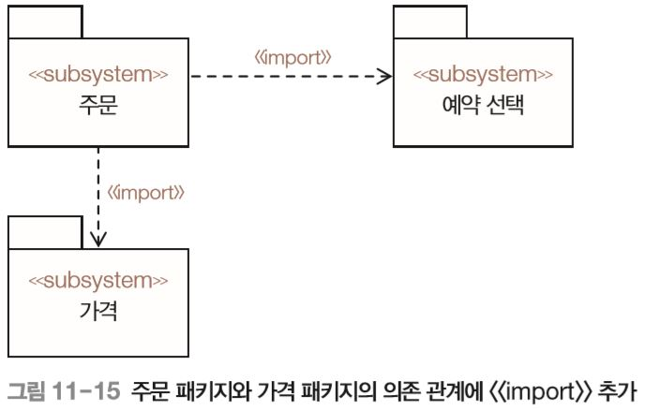
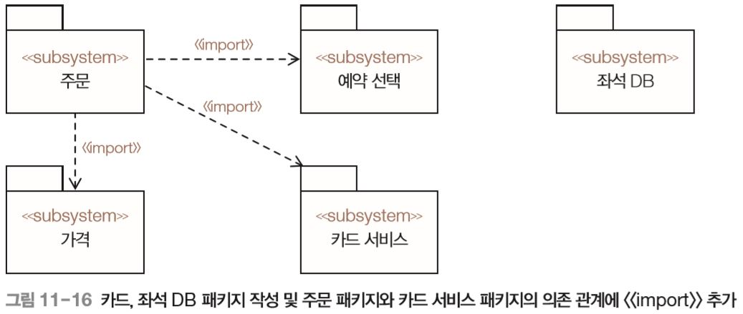
2. 패키지 다이어그램의 단계별 모델링 : 좌석 예약
패키지 다이어그램 모델링
주문 패키지와 가격 패키지의 의존 관계를 표시하고 <<import>> 스테레오타입을 추가
카드 서비스 패키지와 좌석 DB 패키지를 추가
서브시스템으로 인식될 수 있도록 <<subsystem>> 스테레오타입을 추가
주문 패키지와 카드 서비스 패키지의 의존 관계를 표시하고 <<import>> 스테레오타입을 추가

Slide 13
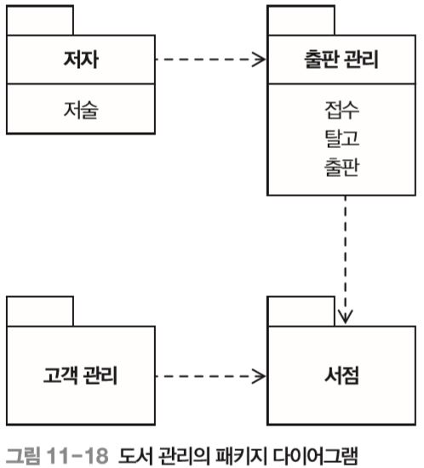
3. 패키지 다이어그램의 단계별 모델링 연습
패키지 다이어그램 모델링
도서 관리
저자가 출판사에 완성된 원고를 보냄
해당 출판사는 원고를 접수하고 편집 작업을 거친 후 책을 출판
고객은 출판된 책을 온라인이나 오프라인 서점에서 구매

Slide 14
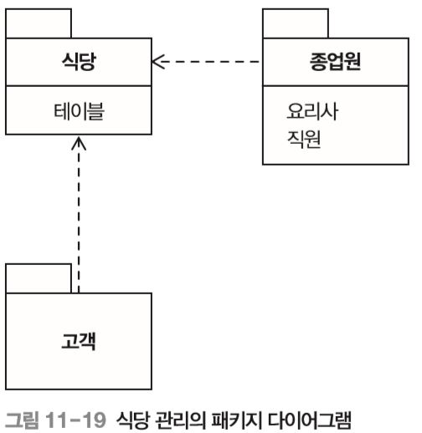
3. 패키지 다이어그램의 단계별 모델링 연습
패키지 다이어그램 모델링
식당 관리
종업원은 식당을 관리하고, 고객은 종업원에게 메뉴를 주문
요리사는 주문 받은 메뉴를 요리하고, 고객은 식당에 마련된 테이블에서 식사

Slide 15
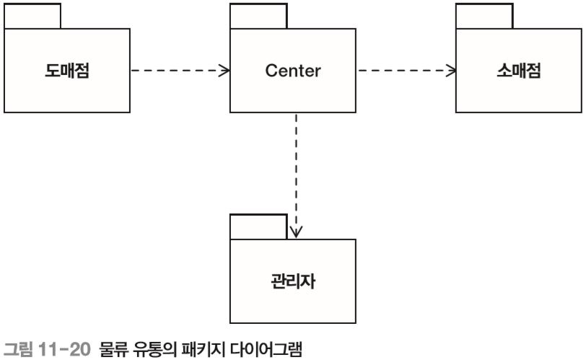
3. 패키지 다이어그램의 단계별 모델링 연습
패키지 다이어그램 모델링
물류 유통
도매점에서 출하한 물품이 Center에 입고되면 관리자는 물품을 관리하고 소매점에 발주
소매점에서는 물품을 입하하고 이를 판매

Slide 16
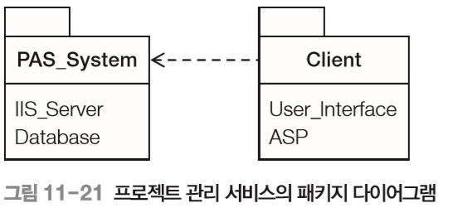
3. 패키지 다이어그램의 단계별 모델링 연습
패키지 다이어그램 모델링
프로젝트 관리 서비스
프로젝트 관리 서비스에서는 Client를 통해 작품을 입력·수정할 수 있음
PAS_System에 있는 Database에서 데이터를 관리

Slide 17
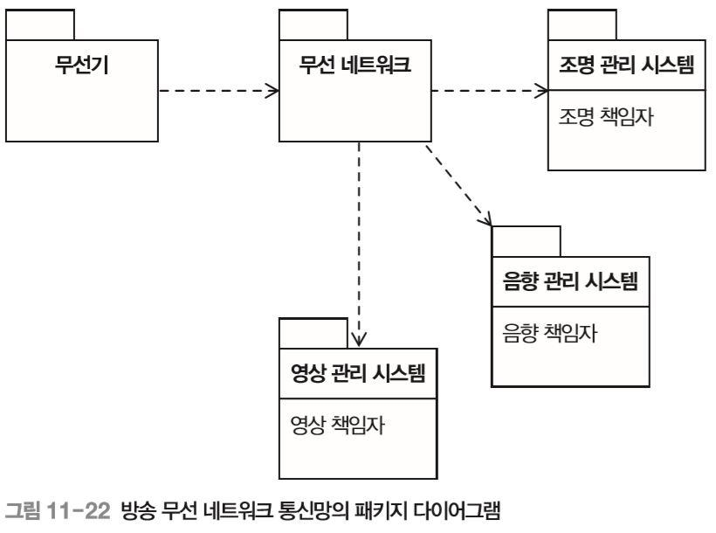
3. 패키지 다이어그램의 단계별 모델링 연습
패키지 다이어그램 모델링
방송 무선 네트워크 통신망
방송 무선 네트워크 통신망에서는 무선기를 통해 파트별 책임자에게 무선으로 통신
무선기를 통해 전달되는 데이터는 무선 네트워크를 통해 각 파트별 관리자에게 전달
해당 책임자가 데이터를 바탕으로 일을 진행

